Slide 1
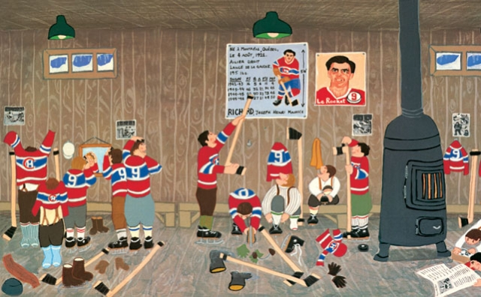
Le Chandail de Hockey

Slide 2
Film youtube: https://www.youtube.com/watch?v=shyFWU8pCjs

Slide 3
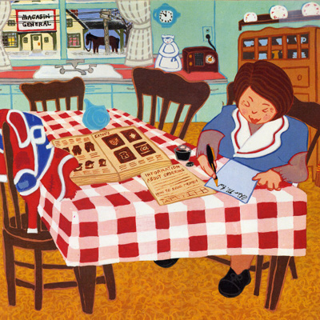
Notre histoire se déroule dans un petit village au Québec dans les années 1940. Le hockey y est extrêmement populaire, surtout pour le jeune homme qui devient le personnage principal de l’histoire.
Il écoute, comme le reste du village, les parties de hockey de son équipe préférée (les Canadiens de Montréal) diffusées à la radio. Il joue au hockey avec ses camarades chaque hiver. Tout le monde porte le chandail de hockey des Canadiens avec le même numéro que la vedette de hockey à l’époque : Maurice Richard.

Slide 4
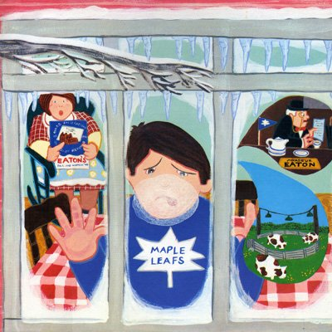
Le jeune garçon porte son chandail jusqu’au point où celui-ci est trop usé, et sa mère doit commander un nouveau chandail du magasin Eaton. Cependant, le pire cauchemar imaginable pour le petit garçon se matérialise : la compagnie envoie un chandail des Maple Leafs de Toronto au lieu d’un chandail des Canadiens de Montréal ! La mère refuse de retourner le chandail, disant que c’est un chandail comme un autre. Le petit garçon survivra-t-il à l’humiliation ?

Slide 5
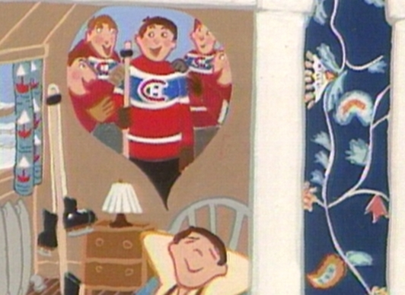
Prédiction: Qu’est ce que tu pense vas arriver maintenant?
*Discute avec un partenaire pour une minute*

Slide 7
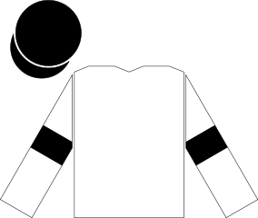
Nous allons créer notre propre chandail de hockey!
Dessinez le contour d'un chandail de hockey, puis créez un logo pour votre équipe. Vous pouvez en utiliser un existant comme les Sénateurs d'Ottawa ou les Maple Leafs de Toronto ou créer votre propre équipe et votre logo!

Slide 8
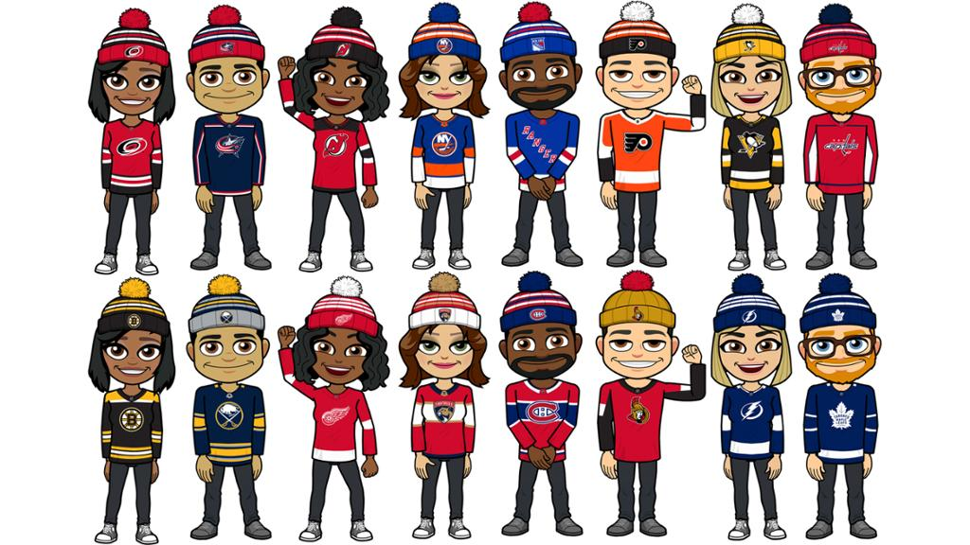
Nous allons créer notre propre chandail de hockey!

Slide 9
